Slide 1
图像压缩
叶志鹏

Slide 2
图像压缩
图像压缩介绍
有损压缩与无损压缩的概念
固定长度编码
变长编码
像素间冗余
预测编码
心理视觉冗余
变换域编码
JPEG压缩步骤与原理

Slide 3
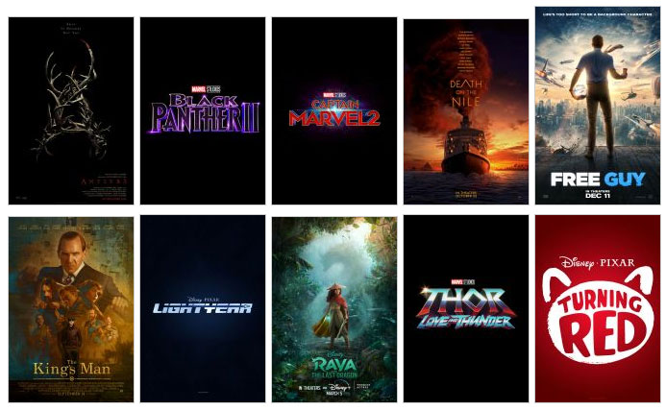
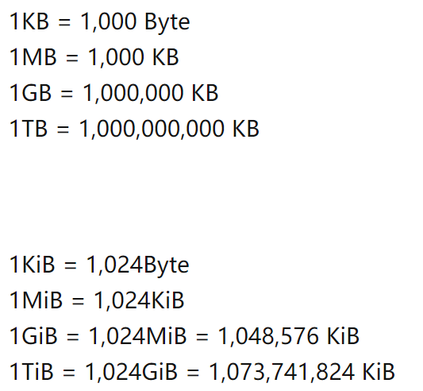
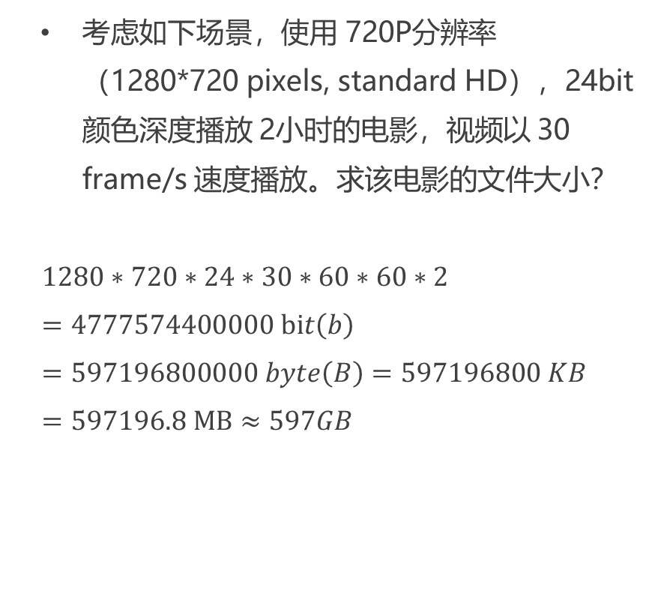
为什么我们需要图像压缩技术
考虑如下场景，使用 720P分辨率（1280*720 pixels, standard HD），24bit 颜色深度播放 2小时的电影，视频以 30 frame/s 速度播放。求该电影的文件大小？
$$1280∗720∗24∗30∗60∗60∗2=4777574400000 bit\left(b\right)=597196800000 byte\left(B\right)=597196800 KB=597196.8 MB≈597GB$$

Slide 4
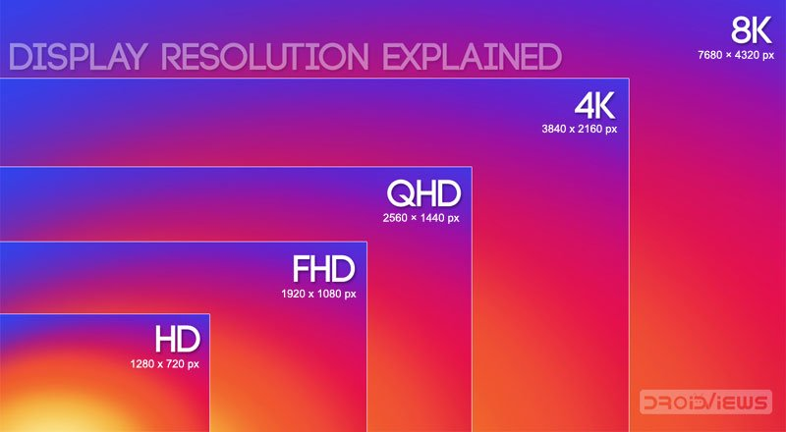



为什么我们需要图像压缩技术
1080P(Full High Definition), 大概需要 1.3TB 大小
2K (Quad HD)，大概需要2.4TB
4K(Ultra HD)，大概需要5.4TB
8K(Full Ultra HD), 大概需要21.5TB
……很可怕
怎么存储？
怎么传输？
流媒体（Streaming Media）技术？
5G技术也跟不上。。。（125MB/s, 1Gbps）

Slide 5
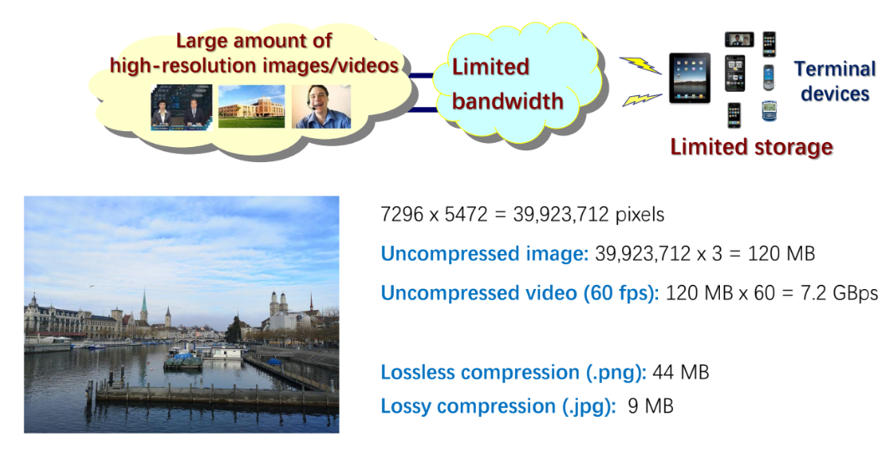
什么是图像压缩
图像压缩的基本任务是减少数据量来表达信息。
图像压缩算法的设计方向
编码冗余
时间与空间冗余
不相关信息（人类视觉心理冗余信息）
图像压缩的好处：
减少数据存储大小
减少数据传输时间和消耗
减少数据运算所需的内存

Slide 6
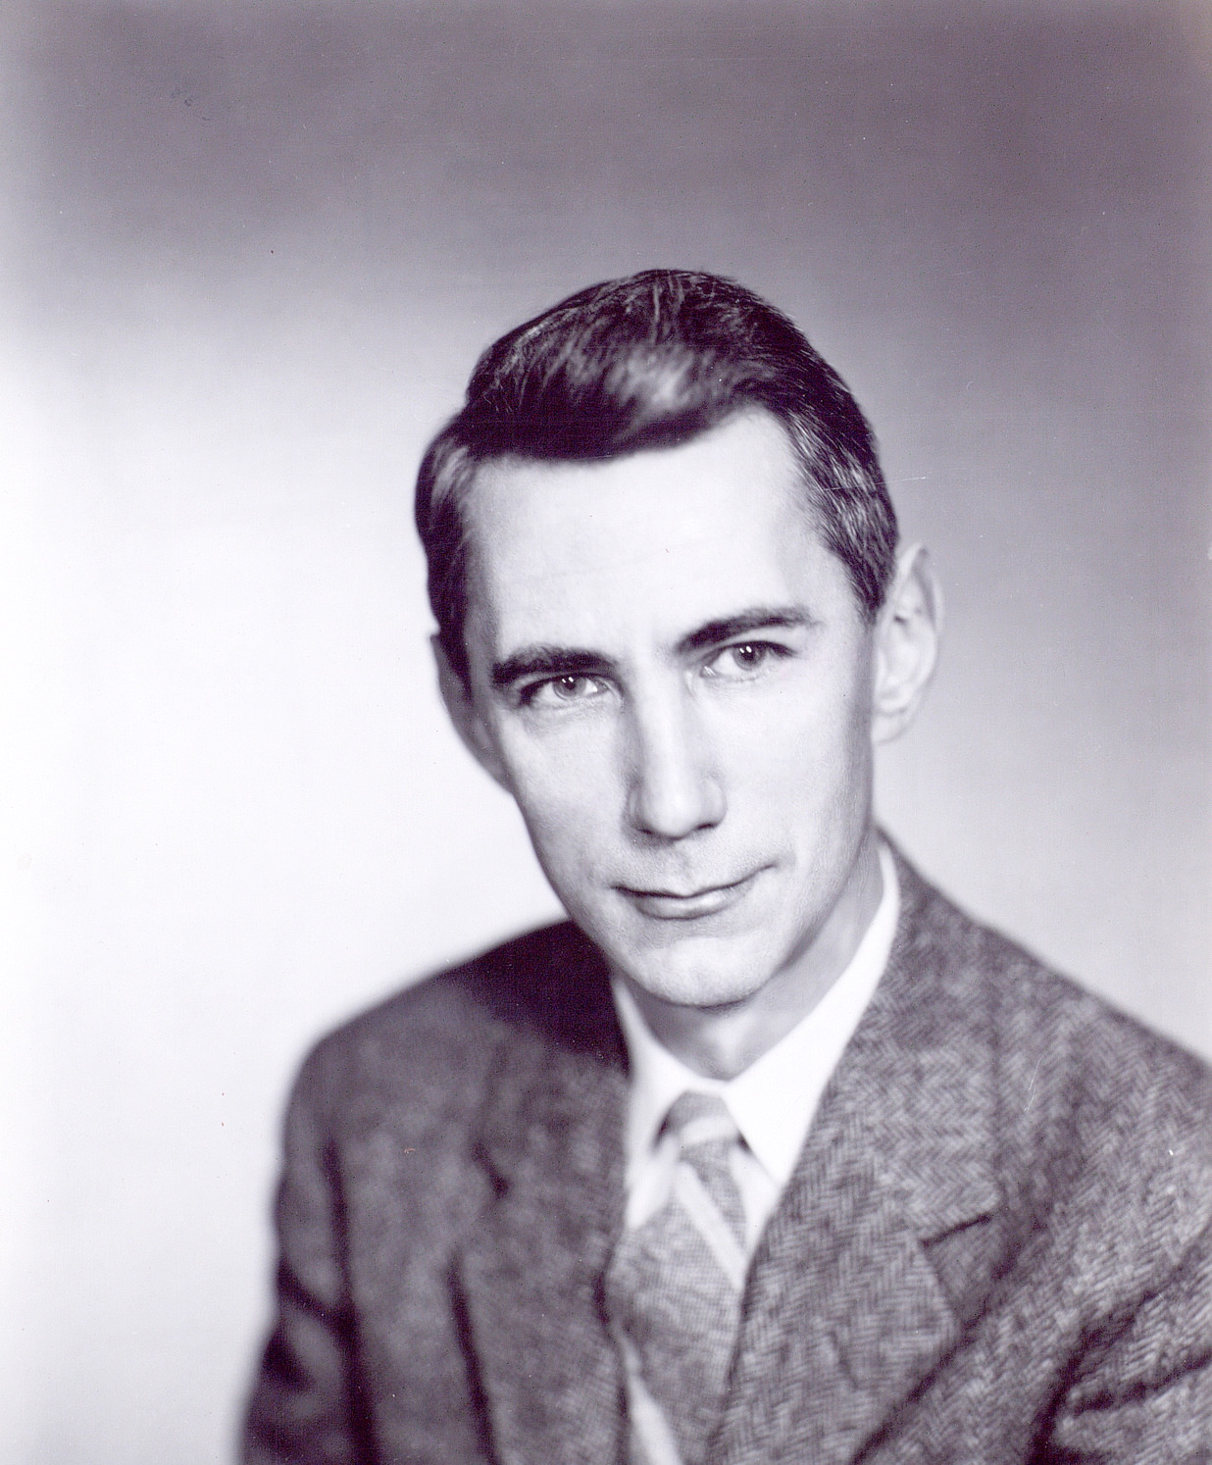
什么是数据（Data），什么是信息(Information)？
数据是信息的载体
数据是信息的具体表现形式（符号、文字、数字、语音、图像、视频）
信息是消除事件不确定性的物理量[信息论]。
香农是与冯·诺伊曼、图灵、维纳齐名的计算机相关领域科学家。
信息论广泛应用于通信，密码，人工智能领域。
Claude Elwood Shannon (April 30, 1916 – February 24, 2001) was an American mathematician, electrical engineer, and cryptographer known as a "father of information theory"

Slide 7
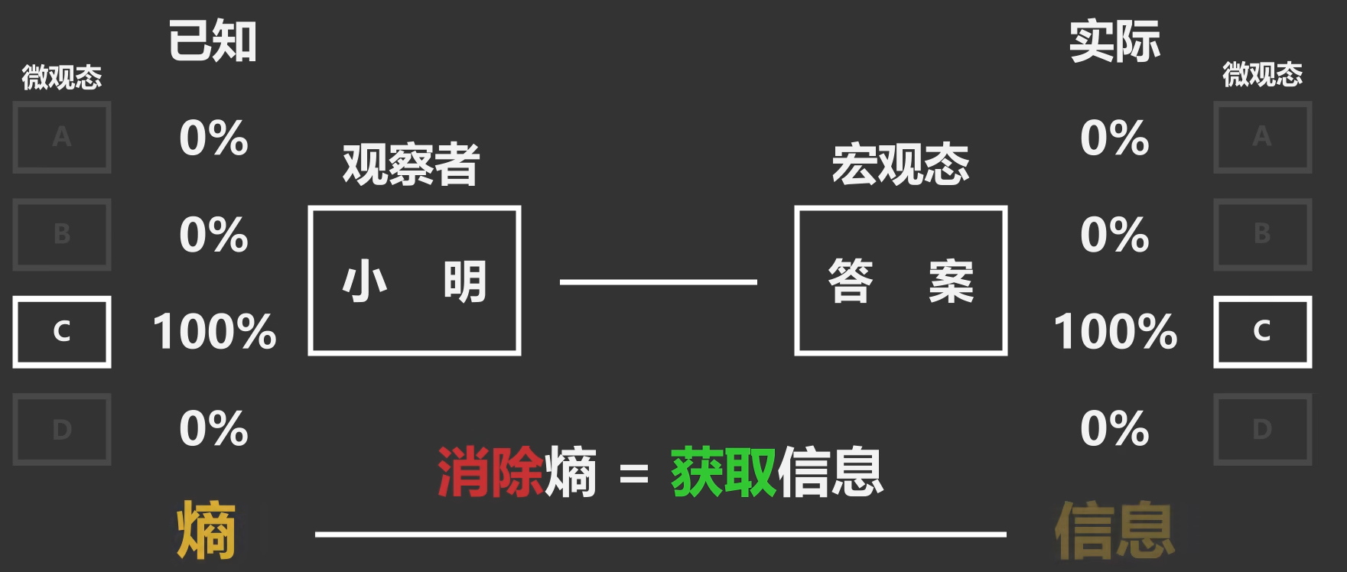
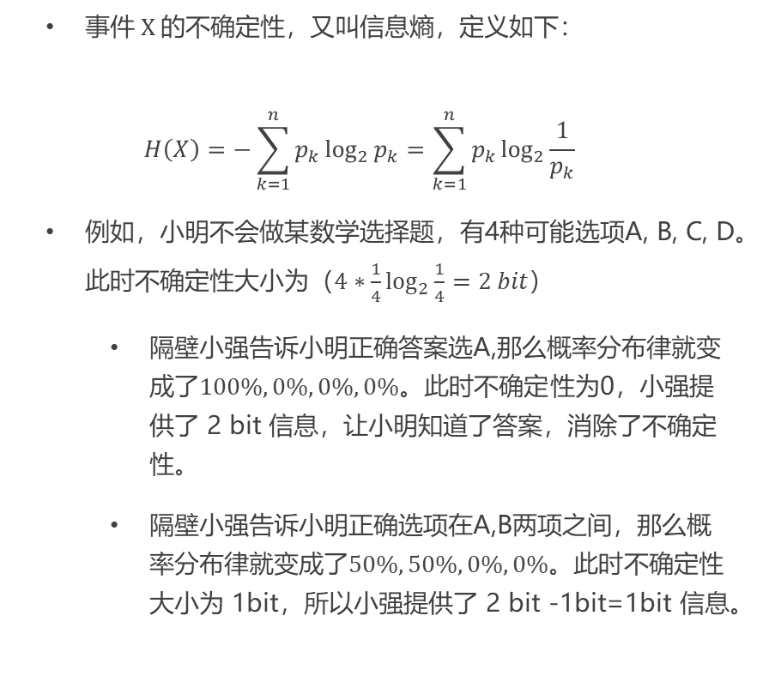
信息熵 Entropy （重点）
事件 $X$ 的不确定性，又叫信息熵，定义如下：
$$H\left(X\right)=−\sum_{k=1}^{n}{p_{k}\log_{2}{p_{k}=\sum_{k=1}^{n}{p_{k}\log_{2}{\frac{1}{p_{k}}}}}}$$
例如，小明不会做某数学选择题，有4种可能选项A, B, C, D。 此时不确定性大小为（$4∗{\frac{1}{4}log}_{2}{\frac{1}{4}}=2 bit$）
隔壁小强告诉小明正确答案选A,那么概率分布律就变成了$100\%, 0\%,0\%,0\%。此时不确定$性为0，小强提供了 2 bit 信息，让小明知道了答案，消除了不确定性。
隔壁小强告诉小明正确选项在A,B两项之间，那么概率分布律就变成了$50\%, 50\%,0\%,0\%。此时$不确定性大小为 1bit，所以小强提供了 2 bit -1bit=1bit 信息。
隔壁小强告诉小明 C是错误选项时，提供了多少信息？
隔壁小强告诉小明，答案在A,B,C,D中，提供了多少信息？

Slide 8
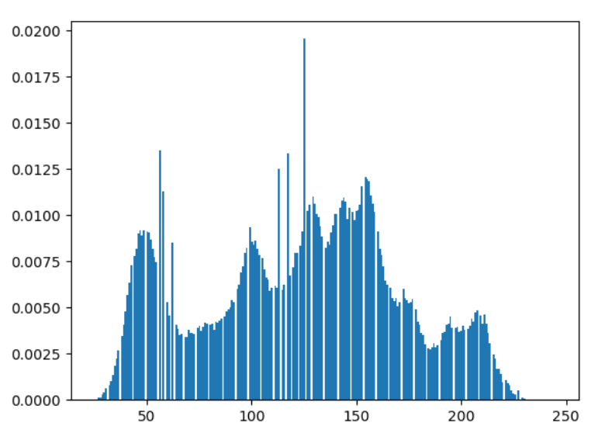

图像的信息熵
计算灰度直方图，然后计算出信息熵。
from skimage import io, measure image1 = io.imread('boundary_extr.png') image2 = io.imread('lenna512.bmp') image1_entropy = measure.shannon_entropy(image1) image2_entropy = measure.shannon_entropy(image2) print(f'image 1 entropy:{image1_entropy}, image 2 entropy:{image2_entropy}')
代码
$$H\left(X\right)=−\sum_{k=1}^{n}{p_{k}\log_{2}{p_{k}=\sum_{k=1}^{n}{p_{k}\log_{2}{\frac{1}{p_{k}}}}}}$$

Slide 9
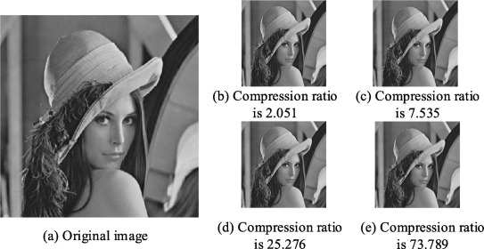
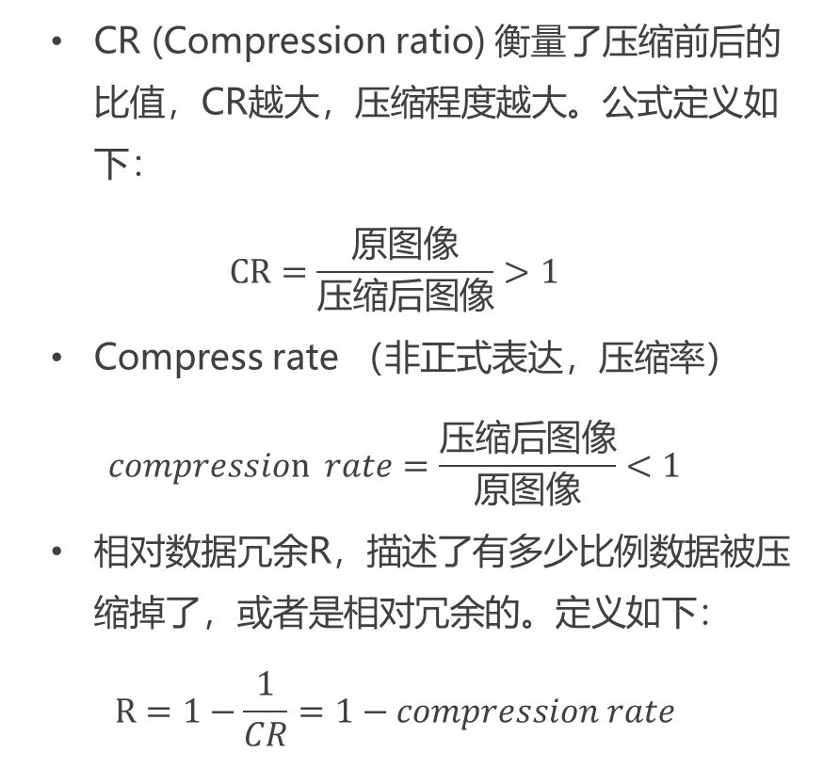
压缩效率计算
CR (Compression ratio) 衡量了压缩前后的比值，CR越大，压缩程度越大。公式定义如下：
$$CR=\frac{原图像}{压缩后图像}>1$$
Compress rate （非正式表达，压缩率）
$$compression rate=\frac{压缩后图像}{原图像}<1$$
相对数据冗余R，描述了有多少比例数据被压缩掉了，或者是相对冗余的。定义如下：
$$R=1−\frac{1}{CR}=1−compression rate$$

Slide 10
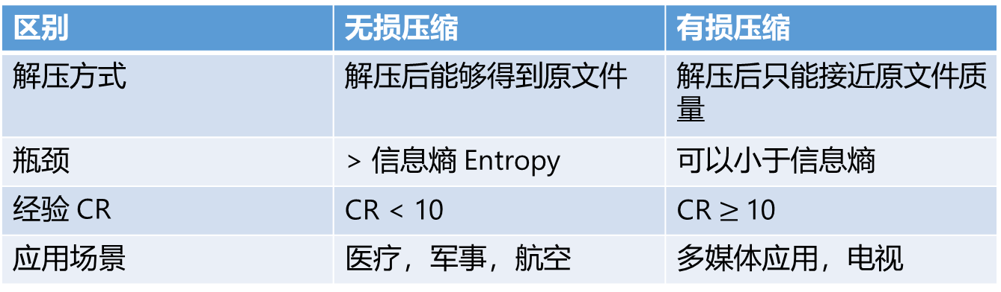
压缩类型（重点）
图像压缩可以分为无损压缩和有损压缩。
区别 | 无损压缩 | 有损压缩
解压方式 | 解压后能够得到原文件 | 解压后只能接近原文件质量
瓶颈 | > 信息熵 Entropy | 可以小于信息熵
经验 CR | CR < 10 | CR $≥$10
应用场景 | 医疗，军事，航空 | 多媒体应用，电视

Slide 11
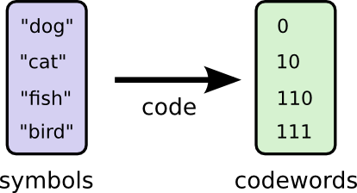
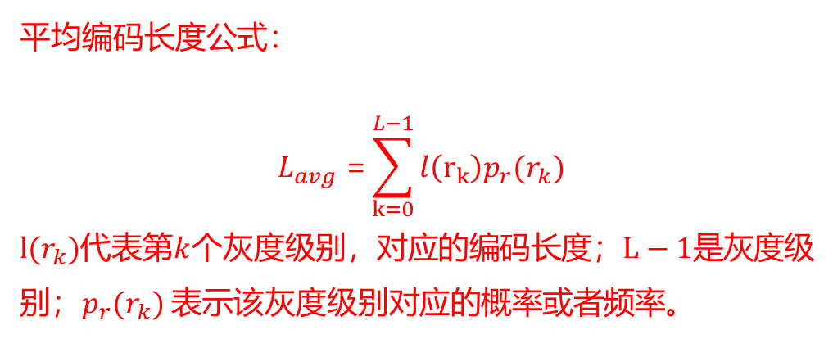
无损压缩
无损压缩的设计目标是最小化平均编码长度，单位 bit/symbol。
通过挖掘数据的统计属性：
灰度的概率分布
数据间的相关性（冗余）
编码冗余
像素间冗余
平均编码长度公式：
$$L_{avg} \text{=}\sum_{k=0}^{L−1}{l\left(r_{k}\right)p_{r}(r_{k})}$$
${l(r}_{k})$代表第$k$个灰度级别，对应的编码长度；$L−1$是灰度级别；$p_{r}(r_{k})$ 表示该灰度级别对应的概率或者频率。

Slide 12
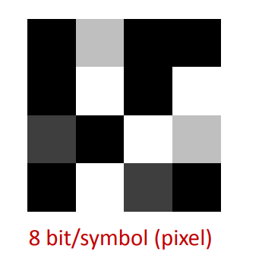
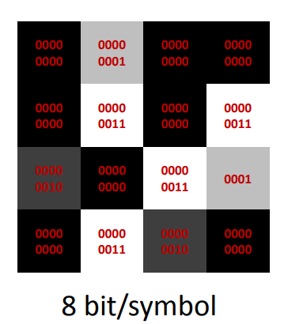
编码冗余 Fixed-Length Code
如何将左边的图像编码成二进制数据？
使用 8 bit 来表示灰度级是否有效？

Slide 13
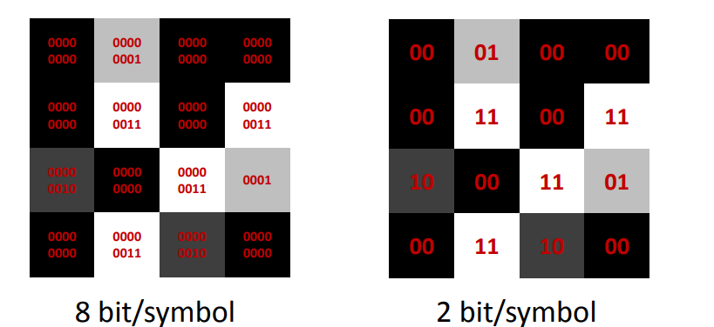
编码冗余 Fixed-Length Code
文件大小？
CR ?

Slide 14
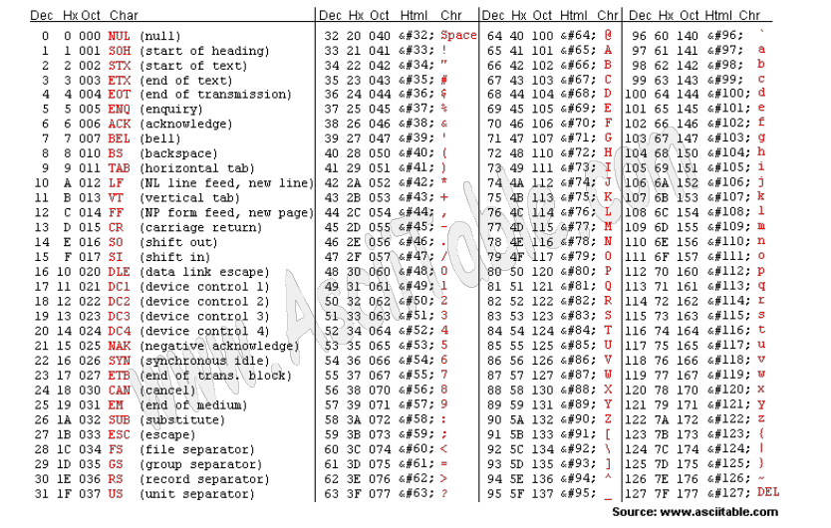
编码冗余 Fixed-Length Code
Fixed-Length Code
属性
使用了相同长度的 bit 数量来表示所有可能的符号
简化了编码和解码过程
应用：
American Standard Code for Information Interchange (ASCII) code
条形码 Universal Product Code (UPC) on products in stores

Slide 15
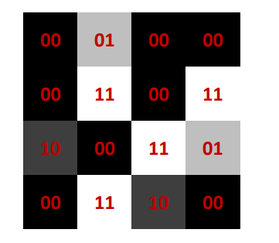
编码冗余 Fixed-Length Code
是否还有优化的空间？

Slide 16
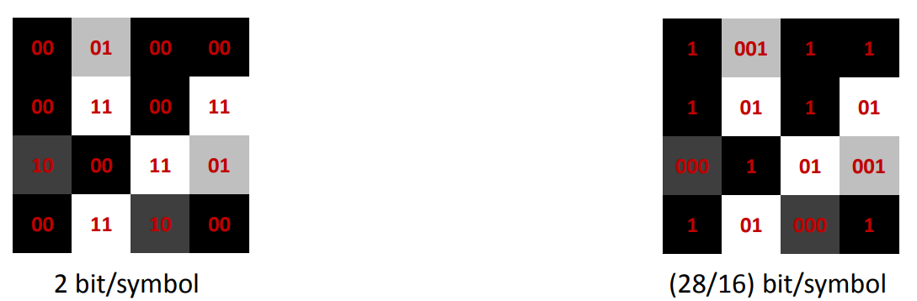
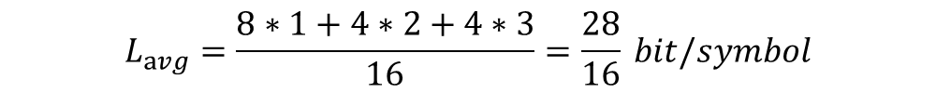
编码冗余 Variable-Length Code
变长编码的属性(VLC)
使用不同长度的编码
给频率最高的符号赋值最短的码字
给频率最低的符号赋值最长的码字
压缩更加有效
主流的变长编码包括：
Morse code
Shannon-Fano code
Huffman code
Arithmetic coding
Run-Length coding
$$L_{avg}=\frac{8∗1+4∗2+4∗3}{16}=\frac{28}{16} bit/symbol$$

Slide 17
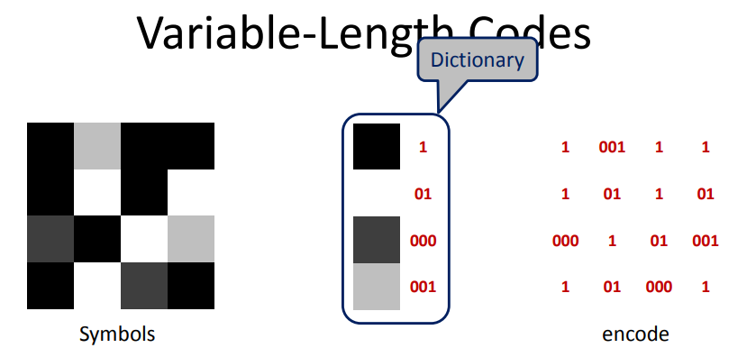
Variable-Length Code 的编码过程
根据Symbol的发生频率，建立Symbol-codeword 的字典。
根据字典，将图像编码成二进制数据

Slide 18
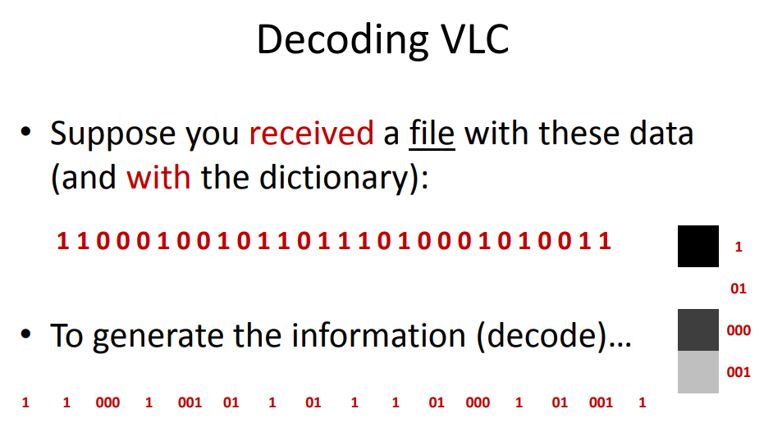
Variable-Length Code 的解码过程

Slide 19
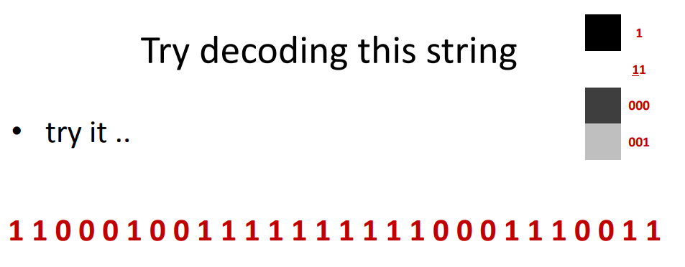
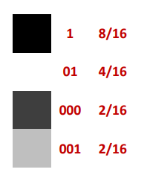
Variable-Length Code 的解码过程
前缀码是唯一可译的。
前缀码的判断规则，任意码字都不是其他字符编码的前缀。

Slide 20
Run-length coding 行程长度编码
举例来说，一组资料串"AAAABBBCCDEEEE"，由4个A、3个B、2个C、1个D、4个E组成，经过变动长度编码法可将资料压缩为4A3B2C1D4E(由14个单位转成10个单位)。

Slide 21
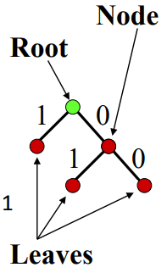
Huffman coding算法
霍夫曼编码（Huffman coding）是一种可变长的前缀码。
霍夫曼编码的算法过程：
根据符号出现的概率降序排序
从频率低的两个符号 x,y 开始，给最低的概率符号辅助0，次低的赋值1。
合并刚才的两个符号 x,y 组成新符号{x,y}
带着{x,y}以及加起来的概率，重新排序
重复上述操作，直至排序列表中只有两个符号。

Slide 22
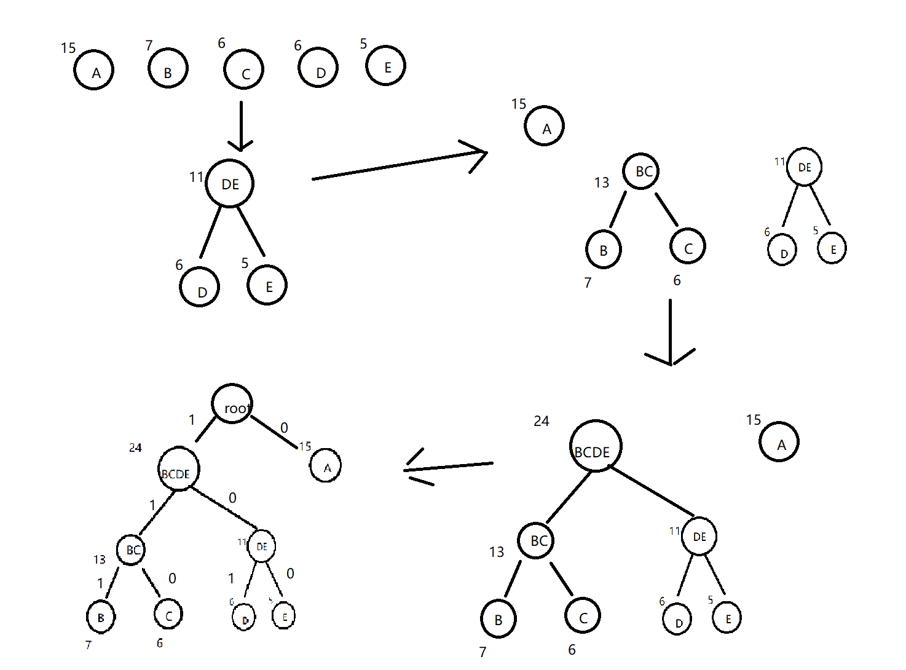
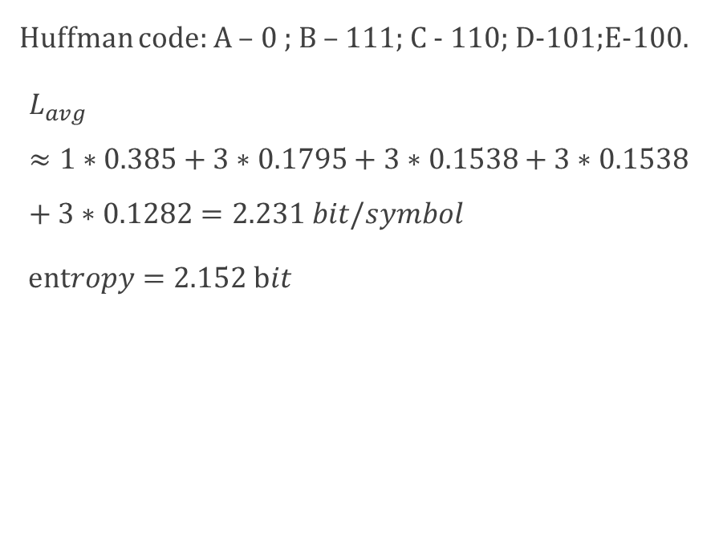
Huffman coding举例
假设我们有A,B,C,D,E字符，频率依次是15，7，6，6，5。
Huffman code: A – 0 ; B – 111; C - 110; D-101;E-100.
$$L_{avg}≈1∗0.385+3∗0.1795+3∗0.1538+3∗0.1538+3∗0.1282=2.231 bit/symbol$$
$entropy=2.152 bit$

Slide 23
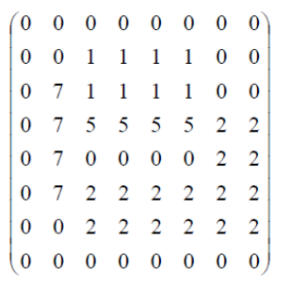
Huffman coding例题
对下列图像进行Huffman编码，并计算平均编码长度和信息熵。

Slide 24
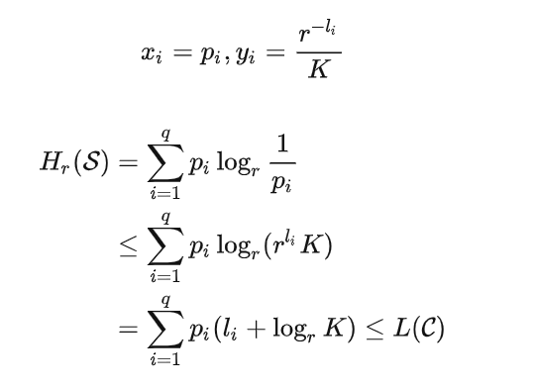
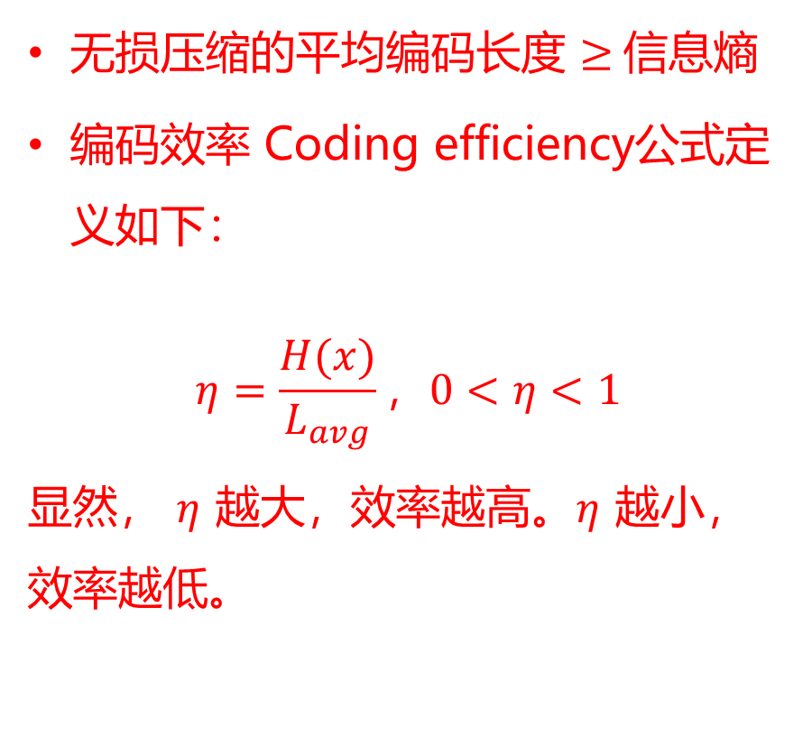
无损压缩的下限
无损压缩的平均编码长度 $≥$信息熵
编码效率 Coding efficiency公式定义如下：
$$η=\frac{H(x)}{L_{avg}}，0<η<1$$
显然， $η$ 越大，效率越高。$η$ 越小，效率越低。
无损压缩下限的数学证明

Slide 25
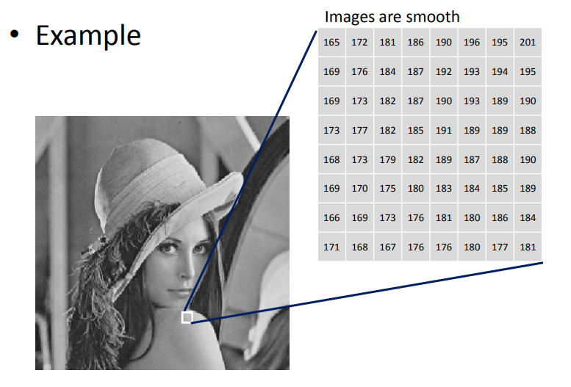
像素间冗余与DPCM压缩算法
如果一个像素能够合理地从它周围地像素中预测得到，则称该图像存在像素间冗余（Interpixel redundancy）
像素间冗余取决于图像的分辨率
分辨率越高，像素间冗余越多
分辨率越低，像素间冗余越少

Slide 26
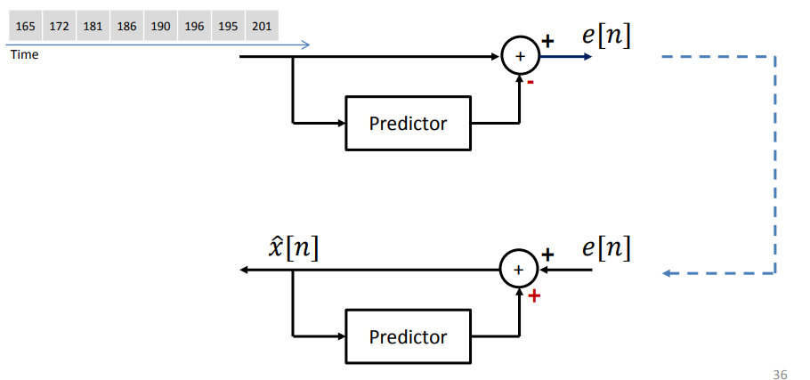
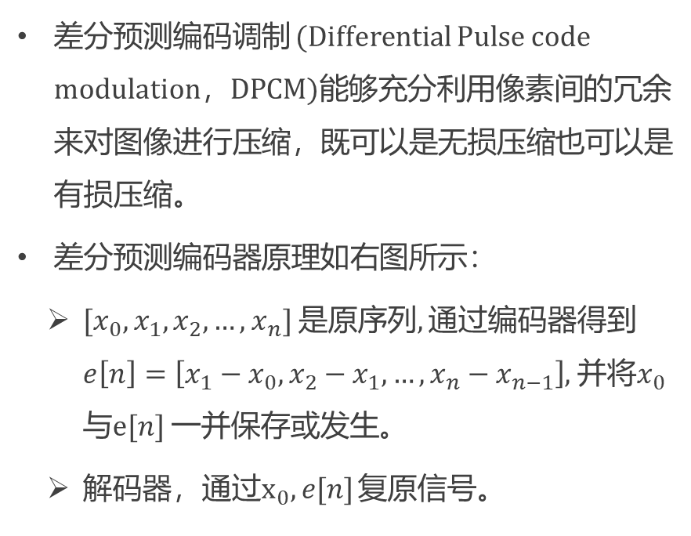
像素间冗余与DPCM压缩算法
差分预测编码调制 (Differential Pulse code modulation，DPCM)能够充分利用像素间的冗余来对图像进行压缩，既可以是无损压缩也可以是有损压缩。
差分预测编码器原理如右图所示：
$[x_{0},x_{1},x_{2},…,x_{n}]$ 是原序列, 通过编码器得到 $e\left[n\right]=\left[x_{1}−x_{0}, x_{2}−x_{1},…,x_{n}−x_{n−1}\right]$, 并将$x_{0}$ 与$e[n]$ 一并保存或发生。
解码器，通过$x_{0}, e[n]$ 复原信号。
差分预测编码调制 (Differential Pulse code modulation，DPCM)

Slide 27
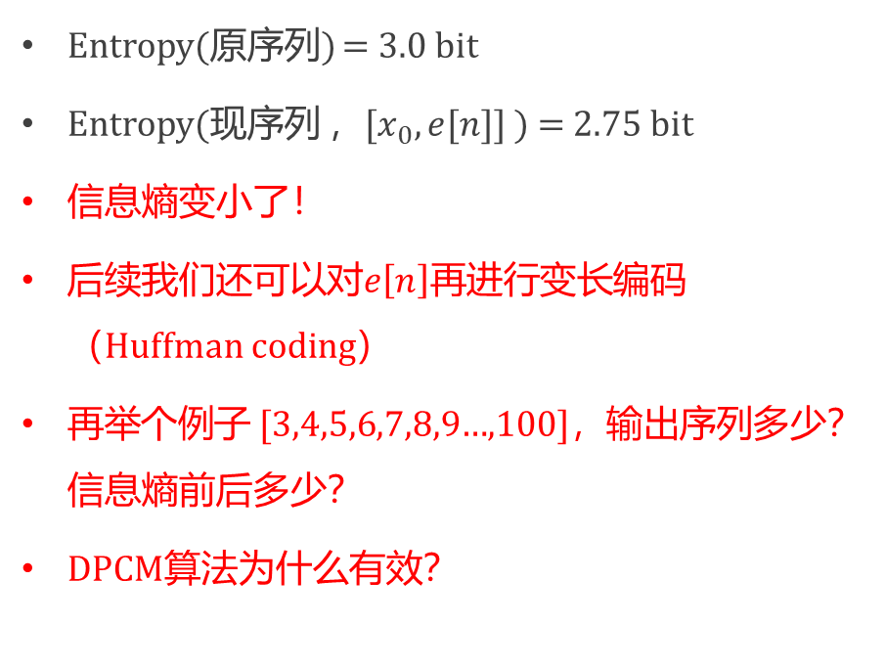
DPCM压缩算法的有效性
Entropy(原序列) = 3.0 bit
Entropy(现序列 ，${[x}_{0},e[n]]$ ) = 2.75 bit
信息熵变小了！
后续我们还可以对$e\left[n\right]$再进行变长编码（Huffman coding）
再举个例子 [3,4,5,6,7,8,9…,100]，输出序列多少？信息熵前后多少？
DPCM算法为什么有效？
差分预测编码调制 (Differential Pulse code modulation，DPCM)

Slide 28
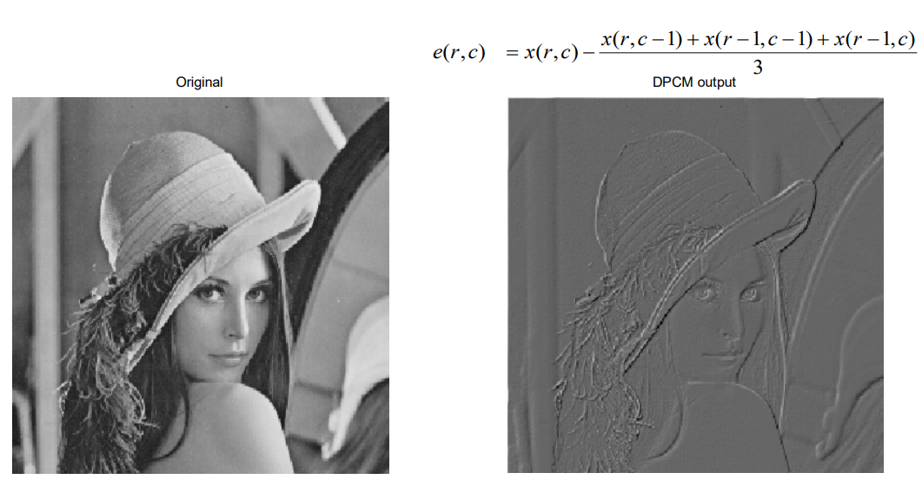
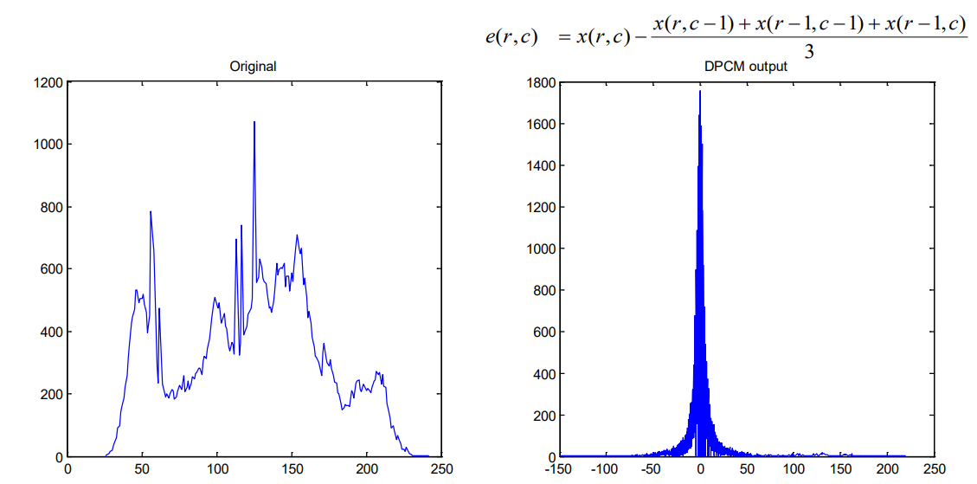
Raster-scan DPCM coding
Raster-scan DPCM coding

Slide 29
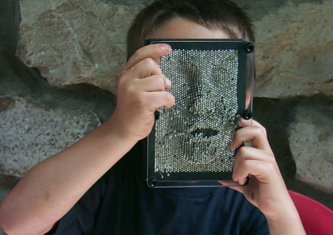
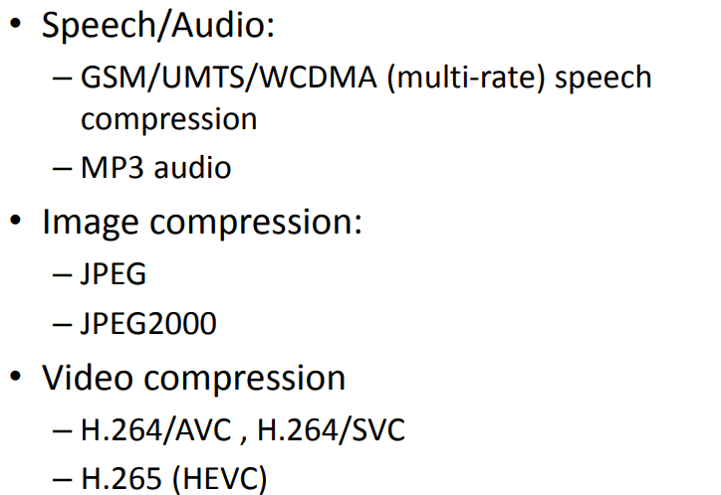
心理视觉冗余与有损压缩算法
人类的视觉系统并不是对所有光的色彩和频率都比较敏感，而且因人而异。我们可以通过减少图像上的一些信息，来达到压缩的目的。比如高频信号。
有损压缩算法定义: 无法通过解码得到原信号
优点：更高的压缩率 Compression ratio
缺点：无法通过解码得到原信号，信息有一定损失

Slide 30
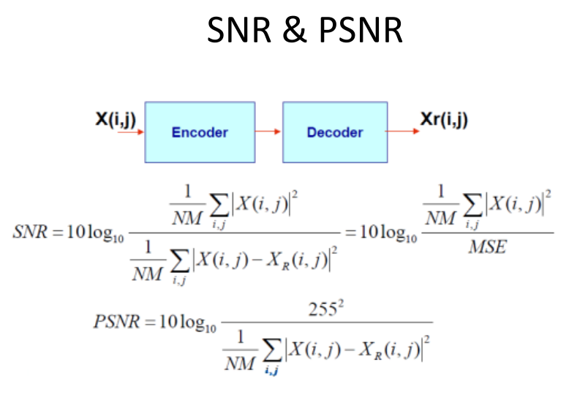
有损压缩质量的评价指标
有损压缩不仅要看压缩效率，还要评价压缩过后的图像质量
常见的图像质量评价方式有：
客观数值：SNR, PSNR （越大越好）
主观评价

Slide 31
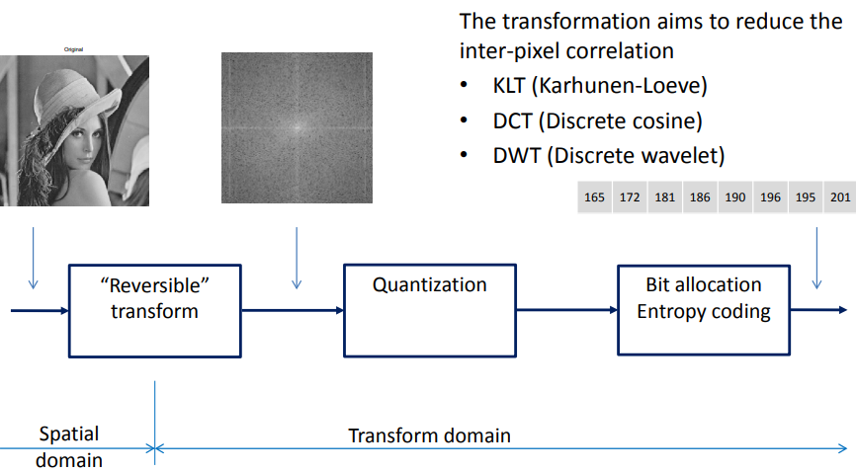
变换域编码 transform coding
JPEG格式就是采用的变换域压缩编码方式

Slide 32
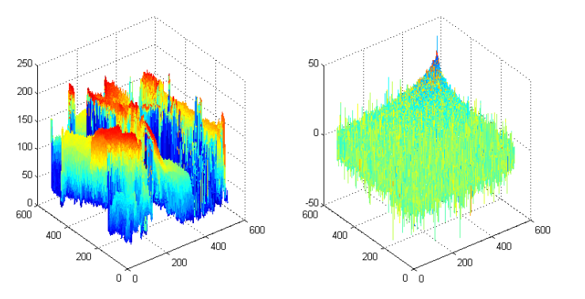
变换域编码 transform coding 的有效性
一幅图像的时域与DCT变换后的频域，可以看到大部分信息存在低频位置。

Slide 33
JPEG格式与背景知识
JPEG（Joint Photographic Experts Group，联合图像专家小组）
此团队创立于1986年，其于1992年发布的 JPEG 标准在1994年获得了 ISO 10918-1 的认定，成为了图片压缩标准。

Slide 34
JPEG格式灰度图像的压缩步骤
通过DCT变换将图像转换到频域
量化 Quantization
排列 zig-zag reading
无损编码 lossless coding

Slide 35
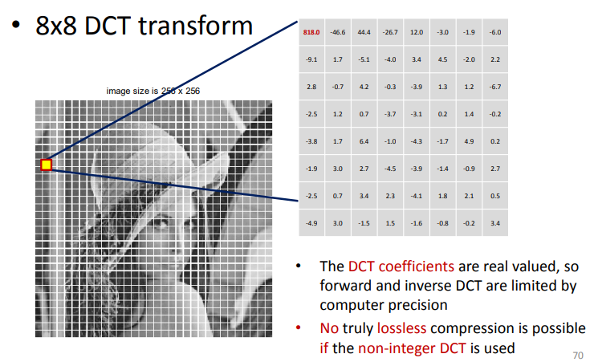
DCT变换将图像转换到频域

Slide 36
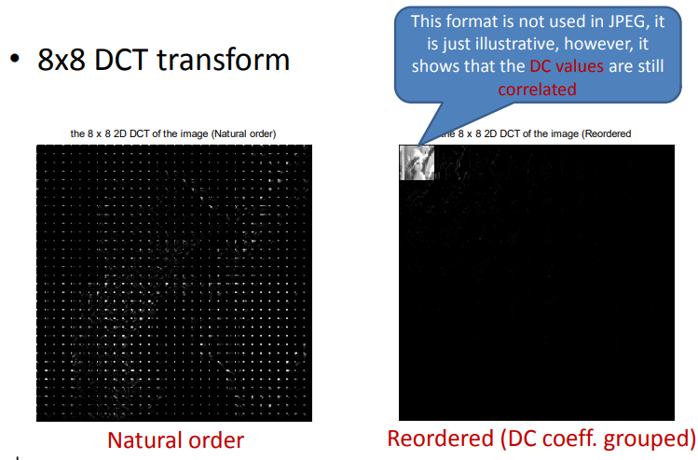
8*8 DCT的特性

Slide 37
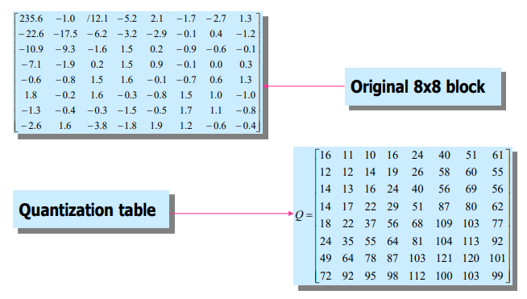
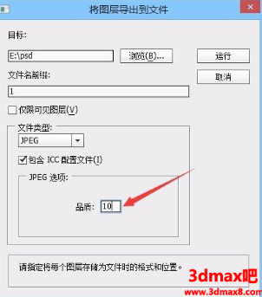
量化 Quantization
量化是 JPEG 压缩的主要有损部分，将8*8DCT块除以量化模板。
量化模板的作用是保留低频信息，减小高频特征
运算遇到小数时，四舍五入
此外，我们还能认为的增加量化模板的权重，称为Quality factor 质量因素。

Slide 38
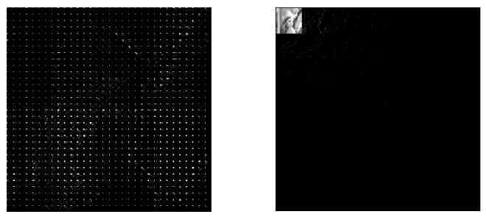
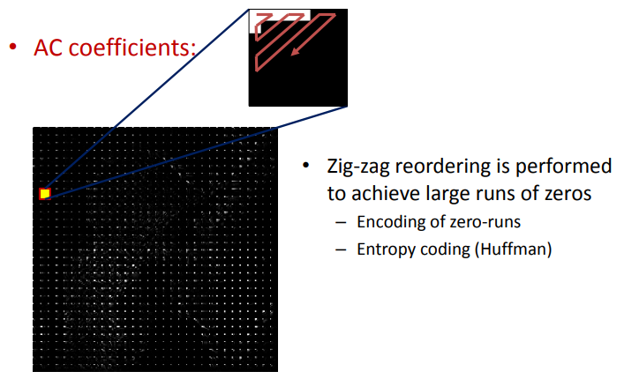
无损编码 lossless coding
DC （低频部分）部分采用 DPCM 差分预测编码调制压缩，减少像素间的冗余
先用Zig-zag将图像展开成一维
Run-length 编码
Huffman 编码
DC 低频部分
AC 高频部分

Slide 39
JPEG的解压过程
Huffman 编码解压
Run-length 编码解压
系数反量化（乘以量化模板）得到8*8DCT块
IDCT 反变换得到空间域图像

Slide 40
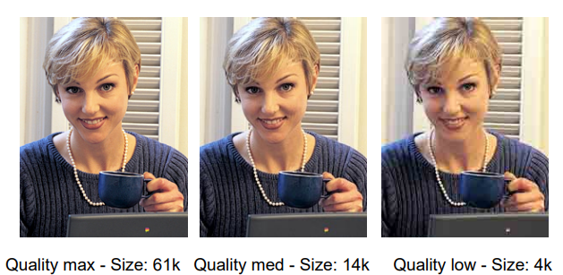
JPEG的图像质量

Slide 41




JPEG的图像质量

Slide 42
THANKS,希望大家实验课玩的愉快！

